Slide 1
雙音軌混音控制器
F74071069 林霆寬 F74076027 林政傑

Slide 2
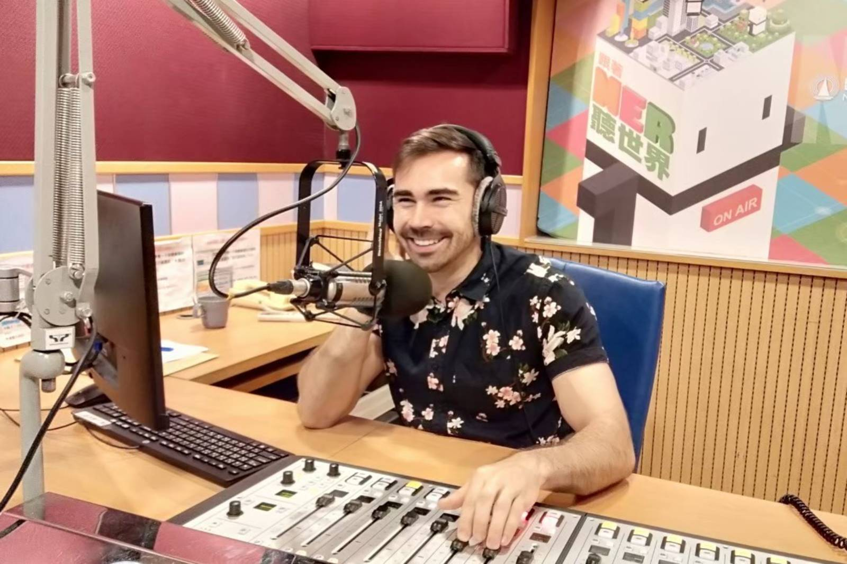
動機
提供入門混音設備，讓音樂創作者可以簡易播放、錄製雙音軌作品。
提供旋鈕，代替鍵盤、 滑鼠，提供入門者直覺的 混音方式。

Slide 3
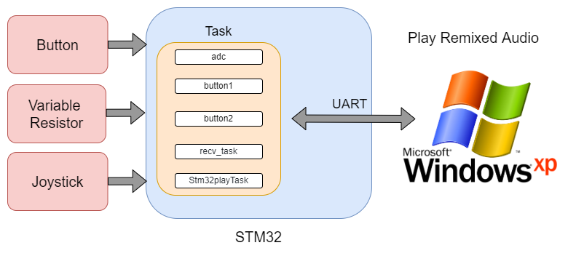
架構說明

Slide 4
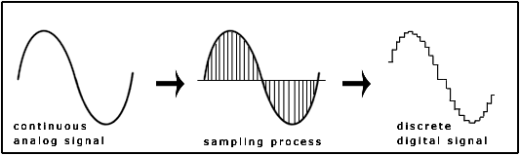
WAV 格式
要讓電腦處理聲音，必須讓類比的震動波變成數字，也就是讓聲音經過「取樣 sampling 」與「量化 quantization 」。
聲音訊號的數值代表空氣振動的幅度，每個數值稱作「樣本 sample 」或「訊號 signal 」，範圍通常訂為 ±32767 （即 16-bit 位元深度）。取樣頻率代表每秒需要多少個聲音訊號，通常訂為 44100 Hz。

Slide 5
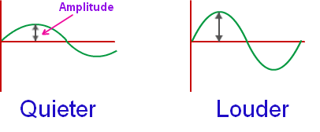
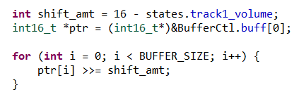
在 STM32 混音
調整音量：振幅乘上倍率，波形於垂直方向伸展或壓扁。
為了讓 STM32 可以足夠快速的調整音量，我們以右移運算代替乘、除法，所以音量為 1、1/2、1/4、…。

Slide 6
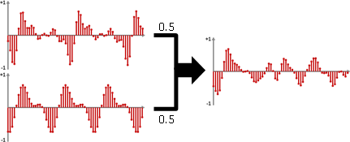
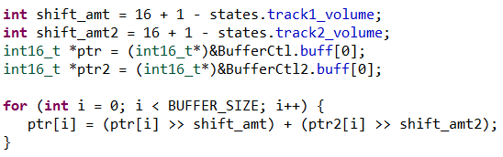
在 STM32 混音
混音：混和好幾道聲音，即加權平均。
為了讓 STM32 可以足夠快速的混音，我們直接把兩個音軌的數值都除以二再相加 (即 shift_amt + 1)，而非加權平均。
可惜的是光是在單位時間內讀取兩個 wav 檔就超過時間要求了，所以播出的聲音品質很差。

Slide 7
在 STM32 播放音樂的問題與嘗試
FatFS 的預設讀寫檔案有互斥鎖，必須先 close 再 open 新的檔案，不能夠同時開啟兩個 wav 檔，所以根據 FatFS 的文件將檔案系統設為 read only，取消互斥鎖。
然而我們的程式來不及在時間內讀取兩個檔案並將 buffer 混在一起。
將 uart 通訊的 timeout 縮短，使其快點回傳。
調校各個 task 的 delay time 使可變電阻、按鈕、搖桿維持足夠快的回應，同時可以順暢播放單一首音樂。
HAL_UART_Transmit(&huart2, (uint8_t *)&ch, 1, 1);
HAL_UART_Receive(&huart2, &receive, 1, 1);

Slide 8
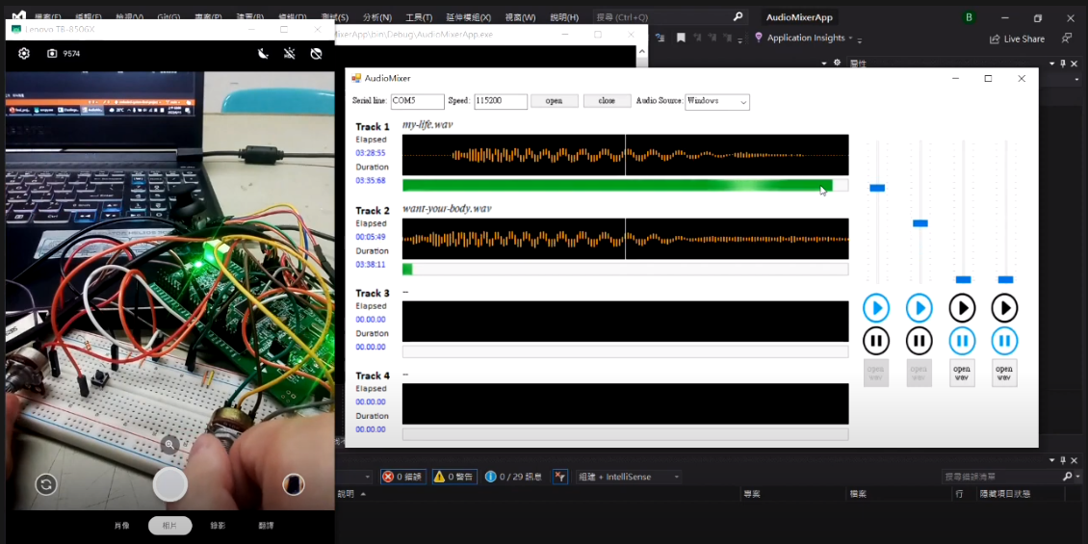
成果展示
Demo 影片：https://www.youtube.com/watch?v=khOr-KAI_O8

Slide 9
Reference
Audio – 演算法筆記 https://web.ntnu.edu.tw/~algo/Audio.html

